Slide 1
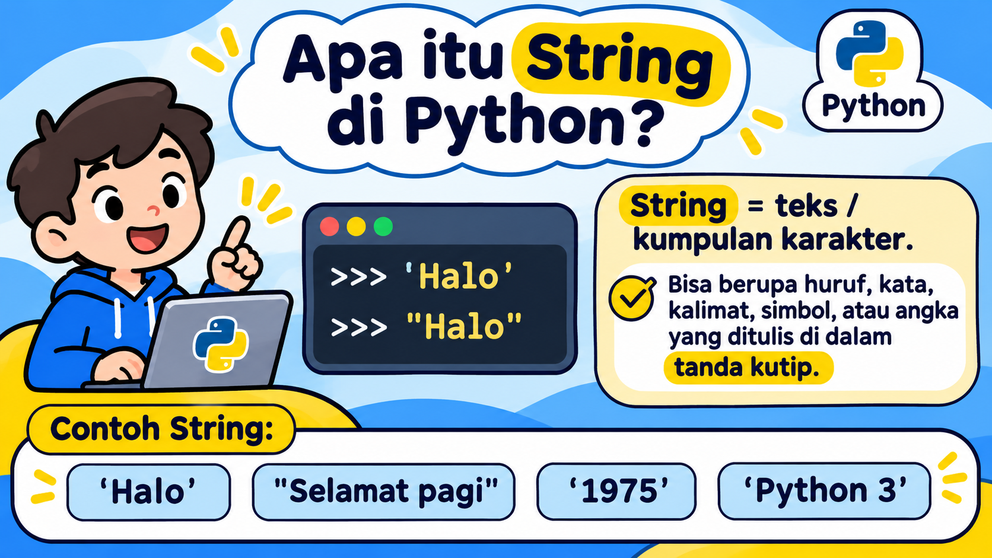
2.10 — Mengenal Text / String
Memahami teks di Python: 'Halo' dan "Halo"
String = data teks yang ditulis di dalam tanda kutip

Slide 2
Apa itu String?
String adalah tipe data untuk menyimpan teks atau kumpulan karakter. Karakter itu bisa berupa huruf, angka, spasi, tanda baca, simbol, bahkan kalimat panjang.
Di Python, string biasanya ditulis di dalam tanda kutip.
Contoh:
'Halo'
"Selamat pagi"
'1975'
Yang membuat sebuah nilai menjadi string bukan isinya, melainkan cara kita menuliskannya sebagai teks.
String = teks / kumpulan karakter

Slide 3
Single Quote dan Double Quote
'Halo'
Single quote
"Halo"
Double quote
>>> 'Halo'
'Halo'
>>> "Halo"
'Halo'
Keduanya sama-sama membuat string. Untuk saat ini, pilih yang paling nyaman dan konsisten.
'...' dan "..." sama-sama string

Slide 4
Step by Step: Bagaimana Python Membaca 'Halo'?
1. Kita mengetik
'Halo'
2. Python melihat
ada tanda kutip
3. Python menganggap
Halo sebagai teks
4. Python menghasilkan
nilai string
>>> 'Halo'
'Halo'
>>> type('Halo')
<class 'str'>
str adalah singkatan dari string.
Tanda kutip memberi tahu Python: perlakukan ini sebagai teks

Slide 5
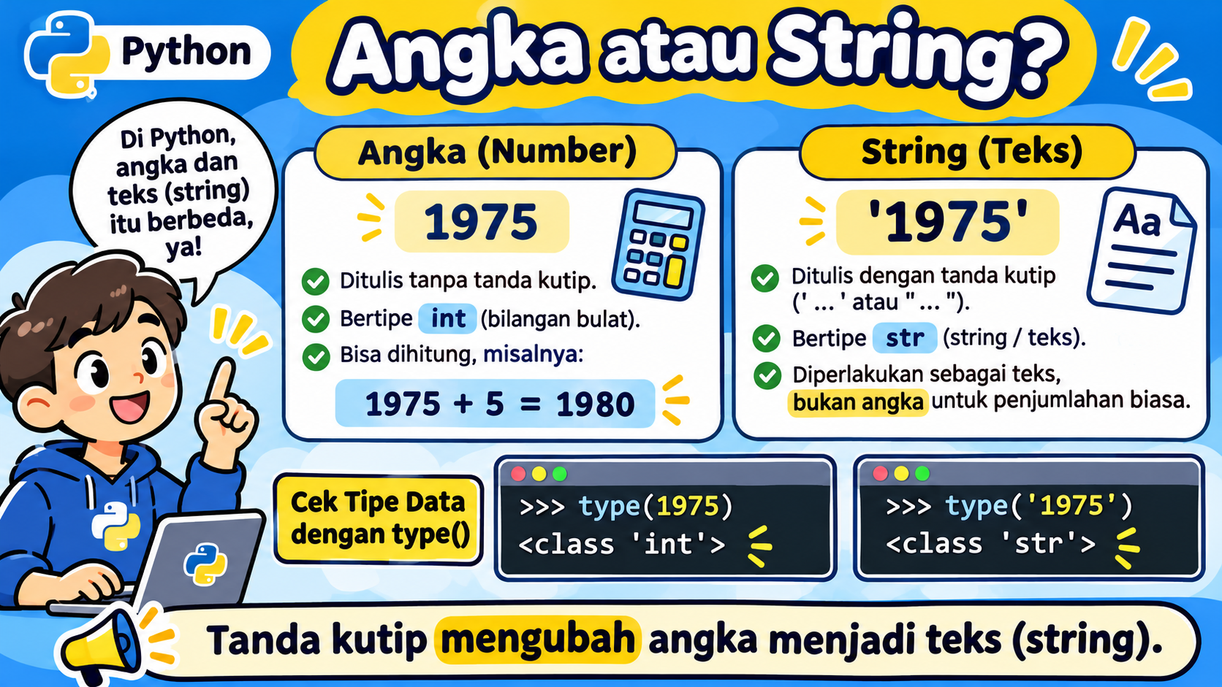
Angka 1975 vs String '1975'
1975 adalah angka; '1975' adalah teks

Slide 6
Kenapa '1975' Bukan Angka?
Tanpa tanda kutip:
1975
Python membaca ini sebagai angka integer sehingga bisa langsung dipakai untuk perhitungan.
Dengan tanda kutip:
'1975'
Python membaca empat karakter: 1, 9, 7, 5. Jadi nilainya adalah teks.
>>> 1975 + 5
1980
>>> '1975' + '5'
'19755'
String mengikuti aturan teks, bukan aturan hitung angka

Slide 7
String Bisa Berisi Apa Saja?
Huruf
'A'
Kata
'Python'
Kalimat
'Saya belajar Python'
Angka sebagai teks
'12345'
Simbol
'@#$%'
Campuran
'User01!'
Selama ditulis sebagai teks di dalam tanda kutip, Python menganggapnya string.
String dapat berisi banyak jenis karakter

Slide 8
String Bisa Disimpan ke Variable
>>> nama = 'Andi'
>>> kota = "Jakarta"
>>> nama
'Andi'
String sama seperti angka: nilainya bisa disimpan ke variable.
Variable nama sekarang merujuk ke teks 'Andi'.
>>> pesan = 'Halo dunia'
>>> print(pesan)
Halo dunia
Variable membantu kita memakai teks yang sama berulang kali.
Variable bisa menyimpan angka maupun string

Slide 9
Bedakan String dengan Nama Variable
Dengan tanda kutip:
'Halo'
Ini adalah nilai string.
Tanpa tanda kutip:
Halo
Python menganggap Halo sebagai nama variable.
>>> 'Halo'
'Halo'
>>> Halo
NameError: name 'Halo' is not defined
Tanda kutip = teks; tanpa tanda kutip bisa dianggap nama variable

Slide 10
Kesalahan Umum Pemula
1. Lupa tanda kutip
print(Halo)
Python mencari variable bernama Halo.
2. Mengira '100' sama dengan 100
'100' = teks
100 = angka
3. Kutip tidak berpasangan
'Halo"
Tanda pembuka dan penutup harus sesuai.
Biasakan bertanya: “Apakah saya sedang menulis TEKS atau NILAI ANGKA?”
Pahami dulu jenis datanya sebelum menulis kode

Slide 11
Latihan: Mana yang String?
A. 'Halo'
Jawaban: String
B. Halo
Jawaban: Nama / variable
C. 123
Jawaban: Integer
D. '123'
Jawaban: String
E. "Python 3"
Jawaban: String
F. 3.14
Jawaban: Float
Tebak dulu tanpa Python, lalu cek memakai type().
Tanda kutip adalah petunjuk utama untuk mengenali string literal

Slide 12
Ringkasan 2.10 — Text / String
Yang perlu diingat:
• String adalah data teks / kumpulan karakter
• String bertipe str
• Bisa memakai '...' atau "..."
• Angka di dalam tanda kutip tetap string
• String bisa disimpan ke variable
• Tanda kutip membedakan teks dari nama variable
Contoh:
'Halo'
"Halo"
'1975'
'Python 3'
type('Halo')
→ <class 'str'>
Mental model: tanda kutip memberi tahu Python, “ini adalah teks”.
Selesai 2.10 — berikutnya: Single Quote vs Double Quote

